Slide 1
Σύστημα ξενάγησης δυναμικού χώρου με χρήση ανθρωποειδούς ρομπότ
Αναστασιάδης Αναστάσιος icsd13005
Μουρατίδης Ανάργυρος icsd13116
Επιβλέπων καθηγήτρια : Καβαλλιεράτου Εργίνα
Πανεπιστήμιο Αιγαίου
Πολυτεχνική Σχολή
Τμήμα Μηχανικών Πληροφοριακών &
Επικοινωνιακών Συστημάτων

Slide 2
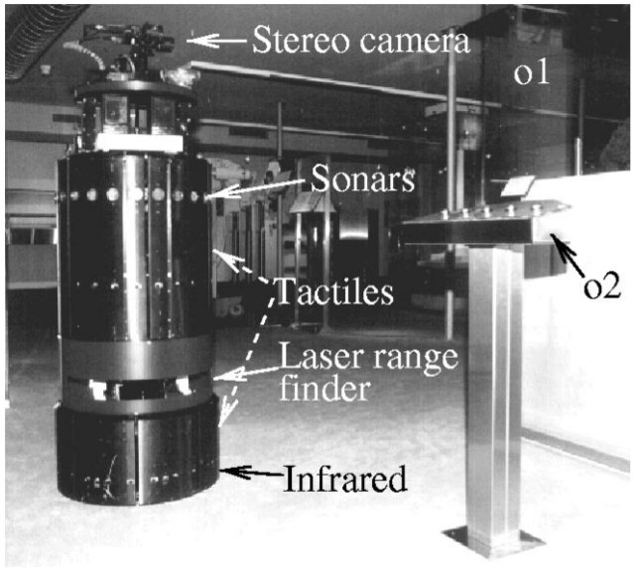
Ιστορική Αναδρομή
Rhino
Μουσείο της Βόνης 1999
Πλοήγηση με πιθανοτικά μοντέλα
LiDAR
Web Interface
Rhino 1997

Slide 3
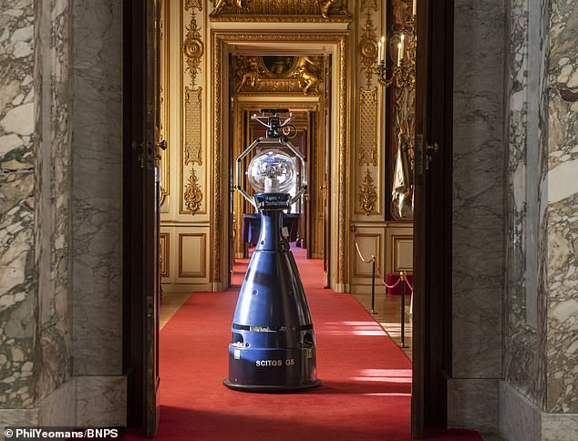
State of the Art
Betty
Παλάτι Blenheim
3D χαρτογράφηση χώρου
Αλληλεπίδραση με μέσα κοινωνικής δικτύωσης
Betty 2019

Slide 4
El Greco V2
Μικρό μέγεθος
Χαμηλό κόστος
Υλικό και λογισμικό ανοιχτού κώδικα
Ευκολία κατασκευής
Ευκολία προγραμματισμού

Slide 5
Βασικά τμήματα του συστήματος:
Πλοήγηση στον χώρο
Αναγνώριση εκθεμάτων
Αλληλεπίδραση με τον χρήστη

Slide 6
Πλοήγηση
IMU → Χρήση πυξίδας E-Compass
Dead Reckoning
Camera → Αναγνώριση κωδικών QR
UltraSonic → Μέτρηση απόστασης

Slide 7
Πλοήγηση- Υλοποίηση
Notes:
Που βάλαμε το IMU
Γιατί το βάλαμε εκεί
Που μπήκε ο Ultrasonic
Μας κάνει ο ένας ή μπορούμε περισσότερους και γιατί

Slide 8
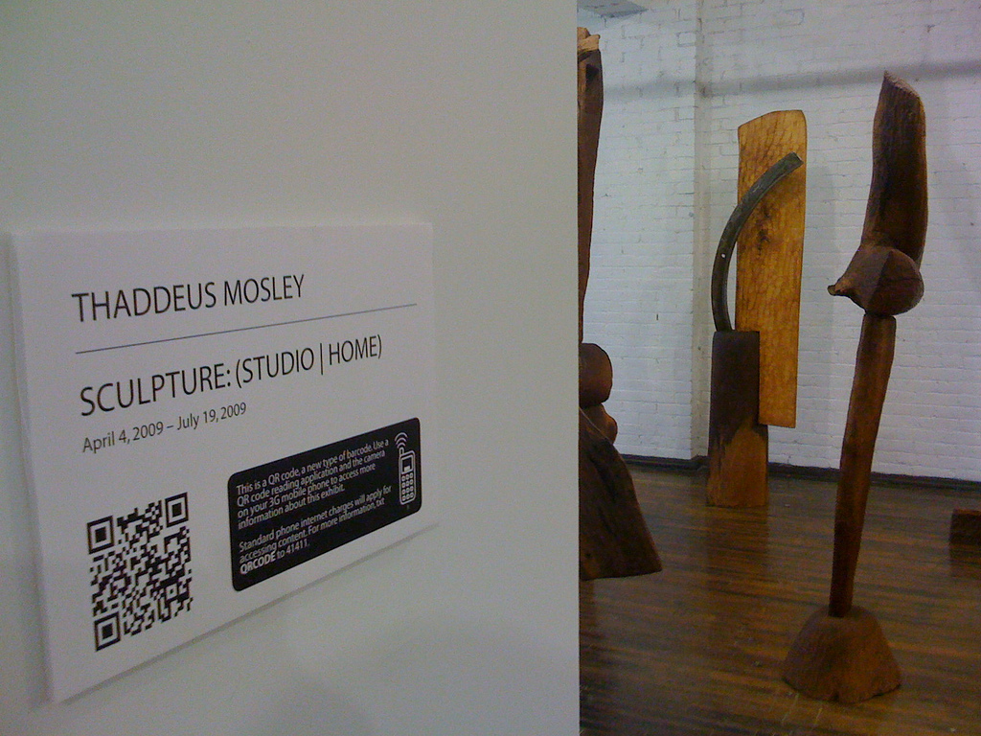
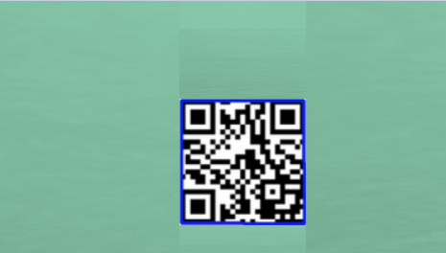
Αναγνώριση εκθεμάτων
Υπολογισμός απόστασης
Ανάκτηση δεδομένων
Line of sight
Notes:
Κάθε ποτε (frame)
Ποσο ποσοστο
Τι κανουμε με τους κραδασμους

Slide 9
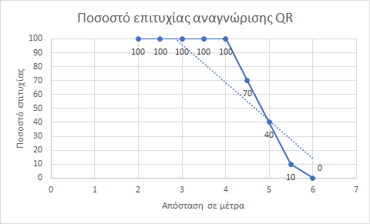
Αναγνώριση εκθεμάτων

Slide 10
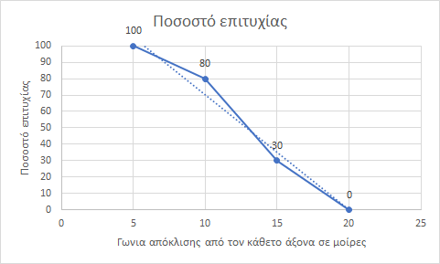
Αναγνώριση εκθεμάτων

Slide 11
Αλληλεπίδραση με τον χρήστη
Chatbot: Ένα σύστημα το οποίο έχει την δυνατότητα δημιουργίας διαλόγου με γραπτό αλλά και προφορικό λόγο. Το σύστημα συνδυάζει διάφορες υπηρεσίες και τεχνικές αναγνώρισης και κατανόησης φυσικής γλώσσας.
Notes:
Τι είναι αλληλεπίδραση
Τι μορφή αλληλεπίδρασης θέλουμε
Τι είναι ένα Chatbot
Γιατί το χρειαζόμαστε; gia na paroume kana ptuxio

Slide 12
Αλληλεπίδραση με τον χρήστη Κατανόηση Ομιλίας
Συστήματα αναγνώρισης ομιλίας:
Συνεχή ακρόαση
Διακριτή ακρόαση
Κανένα σύστημα αναγνώρισης ομιλίας δεν έχει 100% ακρίβεια:
Μικρή αναλογία πληροφορίας θορύβου
Επικαλυπτόμενη ομιλία
Εντατική χρήση της ισχύος του υπολογιστή
Ομόηχες λέξεις

Slide 13
Αλληλεπίδραση με τον χρήστη Σύγκριση Framework
Bot Framework | Συνδρομή | Υποστήριξη Ελληνικής γλώσσας | Μορφή υπηρεσίας
Microsoft (LUIS) | Δοκιμή/Εταιρικό | ✓ | Cloud
IBM Watson | Εταιρικό | ✗ | Cloud
Amazon Lex | Εταιρικό | ✗ | Cloud
Dialogflow | Δωρεάν/Εταιρικό | ✗ | Cloud
Pandorabots | Δωρεάν/Εταιρικό | Ανεξάρτητο | Cloud/Τοπικά
ChatterBot | Δωρεάν | Ανεξάρτητο | Τοπικά
Wit.ai | Δωρεάν | ✓ | Cloud

Slide 14
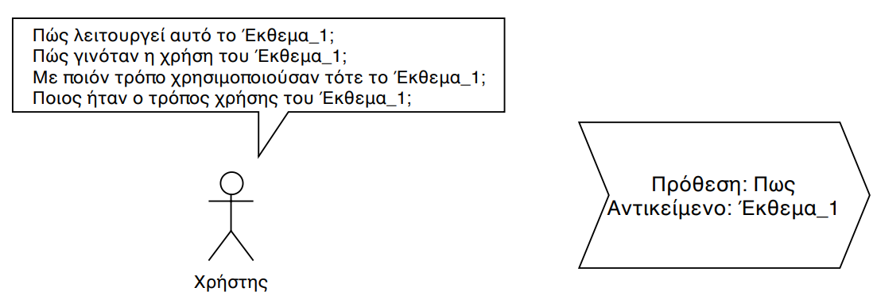
Αλληλεπίδραση με τον χρήστη Δομή δεδομένων ξενάγησης
Κατηγορίες πληροφορίας:
Τι
Πότε
Πώς
Notes:
Για να μπορέσουμε να δημιουργήσουμε το τμήμα αλληλεπίδρασης με τον χρήστη θα πρέπει να υπάρχουν δεδομένα σχετικά με τα εκθέματα του μουσείου.
Οι πληροφορίες που είχαμε στην διάθεσή μας ήταν κείμενο, το οποίο κατηγοριοποιήσαμε σε 3 βασικές κατηγορίες ανάλογα με την πληροφορία που περιέγραφε για κάθε έκθεμα.
Με αυτόν τον τρόπο στοχεύσαμε στην δημιουργία ενός τμήματος κατανόησης της πρόθεσης μιας ερώτησης από τον επισκέπτη ώστε να προσδιοριστεί τόσο το έκθεμα στο οποίο αναφέρετε η ερώτηση αλλά και στην κατηγορία πληροφορίας η οποία δίνει απάντηση στην απορία του.

Slide 15
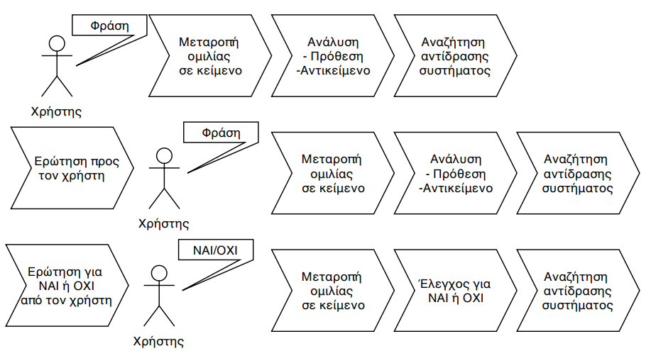
Αλληλεπίδραση με τον χρήστη Σενάρια Αλληλεπίδρασης

Slide 16
Αλληλεπίδραση με τον χρήστη Wit.ai
Κοινοί πόροι με την κοινόνητα
Καθορισμός Οντοτήτων
Trait
Free-text
keywords
Εύκολη Ανατροφοδότηση εκπαίδευσης
Notes:
Trait (previously known as Spanless)
Όταν η τιμή της οντότητας δεν συνάγεται από μια λέξη-κλειδί ή μια συγκεκριμένη φράση στην πρόταση.
Δεν υπάρχει προφανής συσχέτιση μεταξύ ορισμένων λέξεων στην πρόταση και της αξίας της οντότητας,
αλλά μάλλον χρειάζεστε την πρόταση ως σύνολο για να καθορίσετε την αξία.
Free Text
Όταν χρειάζεται να εξαγάγετε ένα υποσύνολο του μηνύματος και αυτό το υποσύνολο δεν ανήκει σε μια προκαθορισμένη λίστα πιθανών τιμών.
Keywords
Όταν η τιμή της οντότητας ανήκει σε έναν προκαθορισμένο κατάλογο και χρειάζεστε μόνο υποσύνολο αντιστοίχισης για να το αναζητήσετε στην πρόταση.

Slide 17
Αλληλεπίδραση με τον χρήστη Wit.ai
Πλεονεκτήματα
Μειονεκτήματα
Κατανόηση Ελληνικής γλώσσας
Υποστήριξη γραπτής/ηχητικής εισόδου
Έχει συνεχή εκπαίδευση
Λειτουργία ανατροφοδότησης
Απαραίτητη χρήση διαδικτύου
Εξάρτηση από επιδόσεις διαδικτύου
Δυσκολία κατανόησης τοπικών ιδιωματισμών

Slide 18
Αλληλεπίδραση με τον χρήστη ChatterBot
Εκπαίδευση - Trainers
ListTrainer
ChatterBotCorpusTrainer
UbuntuCorpusTrainer
Προεπεξεργασία δεδομένων - Preprocessors
CleanWhitespace
Unsescape_html
Convert_to_ascii

Slide 19
Αλληλεπίδραση με τον χρήστη ChatterBot
Λειτουργία λογικής ροής - Logic Adapters
Best Match : JaccardSimilarity, LevenshteinDistance, SentimentComparison, SynsetDistance
Time
Mathematical Evaluation
Specific Response
Αποθήκευση - Storage Adapters:
Φιλτράρισμα δεδομένων - Filters

Slide 20
Αλληλεπίδραση με τον χρήστη ChatterBot
Πλεονεκτήματα
Μειονεκτήματα
Ανεξάρτητο διαδικτύου
Γλωσσικά ανεξάρτητο
Εύκολη υλοποίηση του μοντέλου
Γρήγορη απόκριση
Δεν υποστηρίζει ηχητική μορφή εισόδου
Η εκπαίδευση του μοντέλου αφορά την τοπική βάση που δημιουργείται ή από έτοιμα λεξικά της βιβλιοθήκης.
Μεγάλος όγκος δεδομένων για αποτελεσματική εκμάθηση

Slide 21
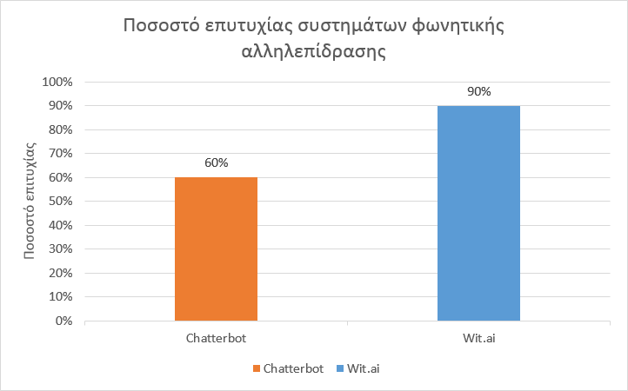
Αλληλεπίδραση με τον χρήστη Wit.ai - ChatterBot

Slide 22
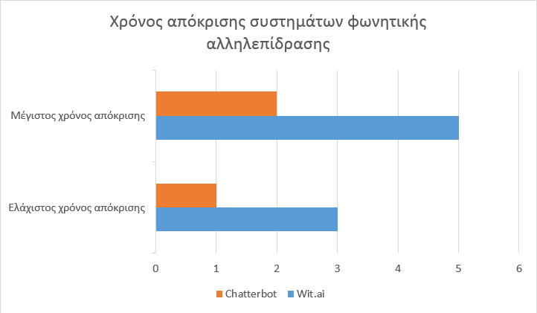
Αλληλεπίδραση με τον χρήστη Wit.ai - ChatterBot

Slide 23
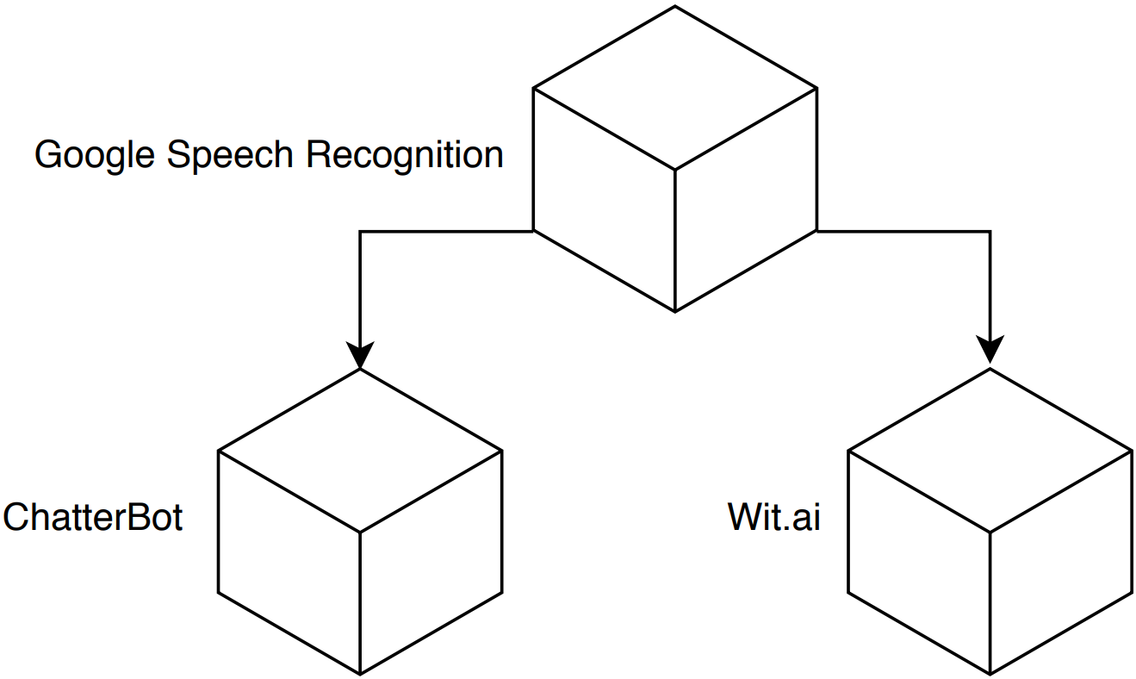
Αλληλεπίδραση με τον χρήστη Wit.ai - ChatterBot

Slide 24
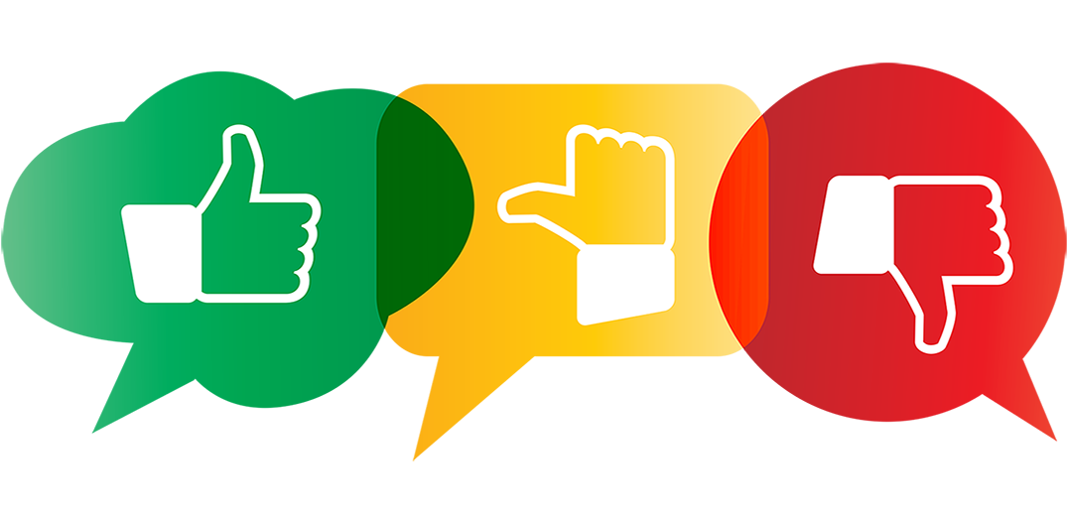
Αλληλεπίδραση με τον χρήστη Αξιολόγηση
Ανεξάρτητη διαδικασία
Μετατροπή Ομιλίας σε κείμενο
Google Sheets

Slide 25
Αρχιτεκτονική Συστήματος

Slide 26
Συμπεράσματα
Ο συνδυασμός διαφορετικών τύπων αισθητήρων αποτελεί μοναδική λύση για την σωστή πλοήγηση στον χώρο.
Το σύστημα δεν διαθέτει τους κατάλληλους πόρους για να υποστηρίξει τοπική διαδικασία μετατροπής φωνής σε κείμενο.
Η πολυπλοκότητα της Ελληνικής γλώσσας σε συνδυασμό με τους ιδιωματισμούς της, δημιουργούν πολλά εμπόδια στην αποτελεσματική κατανόηση του προφορικού λόγου.

Slide 27
Ερωτήσεις

Slide 28
Ευχαριστούμε για τον χρόνο σας

